Slide 1
愛文芒果 利用影像進行等級分類
Group 13
B06705002 黃啟宏
B06705022 陳一慈
B06705034 吳禹辰
B06705042 陳旨鋒
課程
製造數據科學
授課老師
李家岩

Slide 2

問題描述
愛文芒果影像辨識正式賽的等級分類競賽
愛文芒果採收後依品質篩選
A、B、C 三等級，依序為出口用、內銷用、加工用

Slide 3
問題描述
農村人口流失導致人力短缺
篩果流程因保鮮期壓縮地極短
建立影像辨識演算法模型
對愛文芒果影像進行三種等級分類

Slide 4
Outline
資料描述
資料處理
建立模型
結果
未來展望

Slide 5
資料描述
資料集包含
1. 訓練資料集(Training Data) 5600筆
2. 驗證資料集(Validation Data) 800筆
這兩資料集均包含
1. 影像圖檔（Image）
2. 各影像對應之等級標籤（Grade）

Slide 6
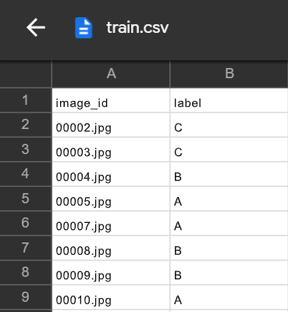
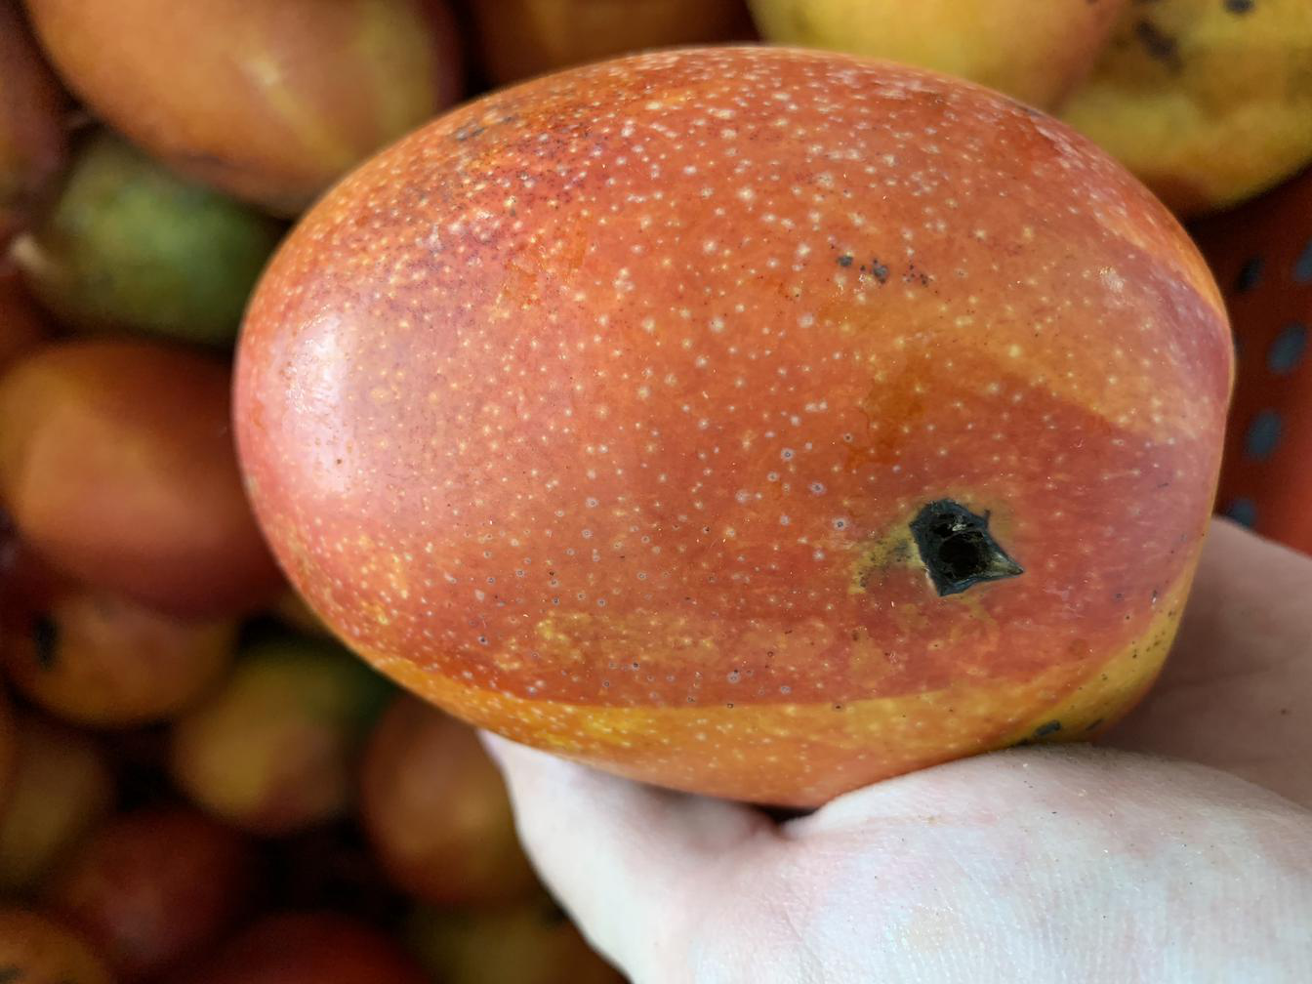

Slide 7
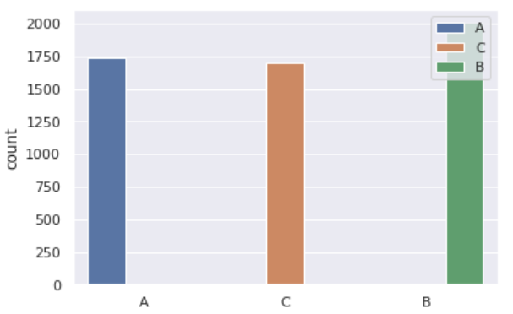
資料描述
資料集分佈
1. 訓練資料集(Training Data) 5600筆

Slide 8
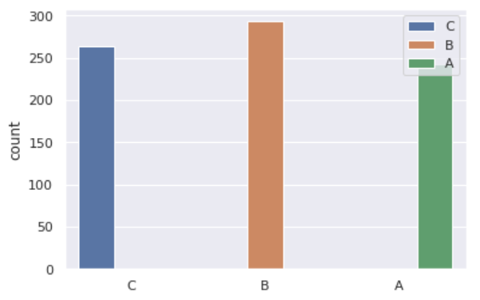
資料描述
資料集分佈
2. 驗證資料集(Validation Data) 800筆

Slide 9
Outline
資料描述
資料處理
建立模型
結果
未來展望

Slide 10

資料處理
目的為何?
模擬果園真實情形
包含複雜背景

Slide 11
資料處理
資料壓縮
Cv2.resize()
224*224

Slide 12


Slide 13
資料處理
物件偵測
YOLO

Slide 14
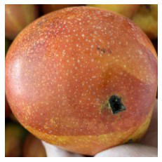

Slide 15
資料處理
資料增加
Keras.ImageDataGenerator()
rotation_range
width_shift_range
height_shift_range
shear_range
zoom_range
horizontal_flip

Slide 17
Outline
資料描述
資料處理
建立模型
結果
未來展望

Slide 18
建立模型
CNN模型
資料壓縮
N*224*224*3
Epoch 30
Accuracy 71.9%

Slide 19
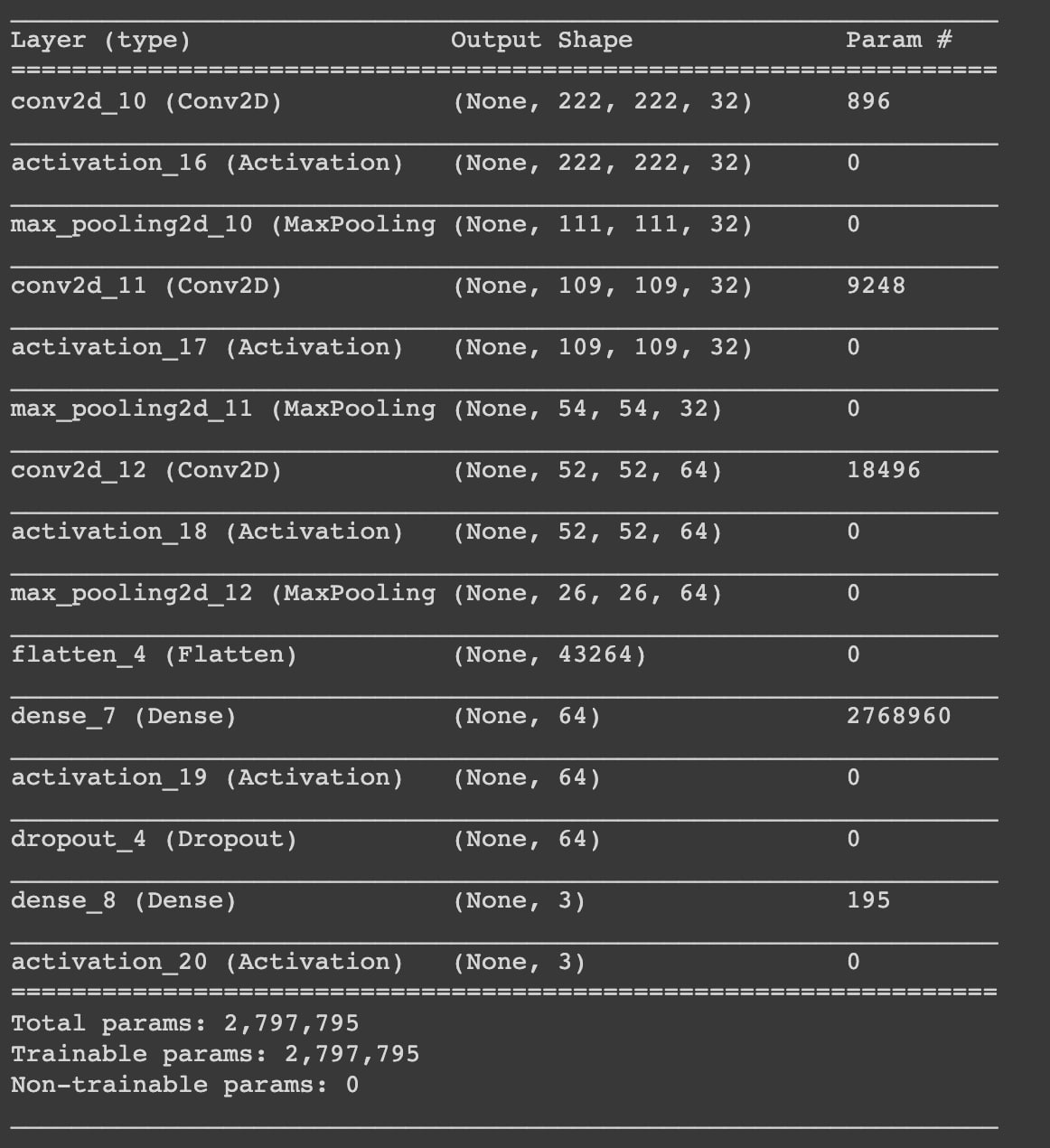

Slide 20
建立模型
以傳統模型為baseline
資料壓縮
挑選決策樹模型
Extra Tree
Accuracy 67.7%

Slide 21
建立模型
VGG16
資料壓縮
Pretrain with ImageNet
Fine tuning top model
Epoch 25
Accuracy 71.6%

Slide 22
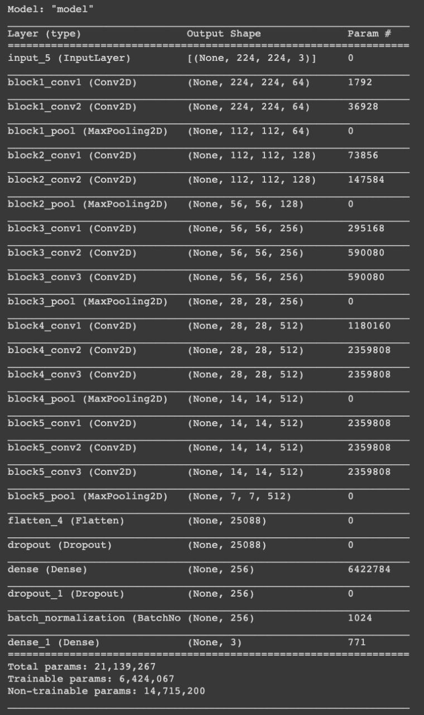
Top Model

Slide 23

建立模型
VGG16 with YOLO, data augmentation
資料壓縮、物件偵測、資料增加
Pretrain with ImageNet
Fine tuning top model
Epoch 25
Accuracy 78.5%

Slide 24
Outline
資料描述
資料處理
建立模型
結果
未來展望

Slide 25
結果
各模型比較
 | CNN | Extra Tree | VGG16 | VGG16 (enhanced)
accuracy | 71.9% | 67.7% | 71.6% | 78.5%

Slide 26
結果
各模型比較
 | CNN | Extra Tree | VGG16 | VGG16 (enhanced)
準確率 | 中 | 低 | 高 | 極高
效率 | 中 | 高 | 低 | 極低

Slide 27
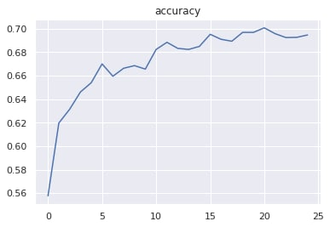
結果
VGG16(enhanced): Accuracy

Slide 28
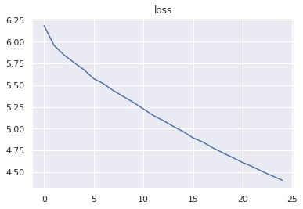
結果
VGG16(enhanced): Categorical Cross-Entropy

Slide 29
Outline
資料描述
資料處理
建立模型
結果
未來展望

Slide 30

未來展望
多訓練一點模型做Ensemble Learning
套用其他網路架構，例如ResNet等等

